Slide 1
DR. ÖĞR. ÜYESİ ELVAN AKGÜL HAZİRAN 2020

Slide 12
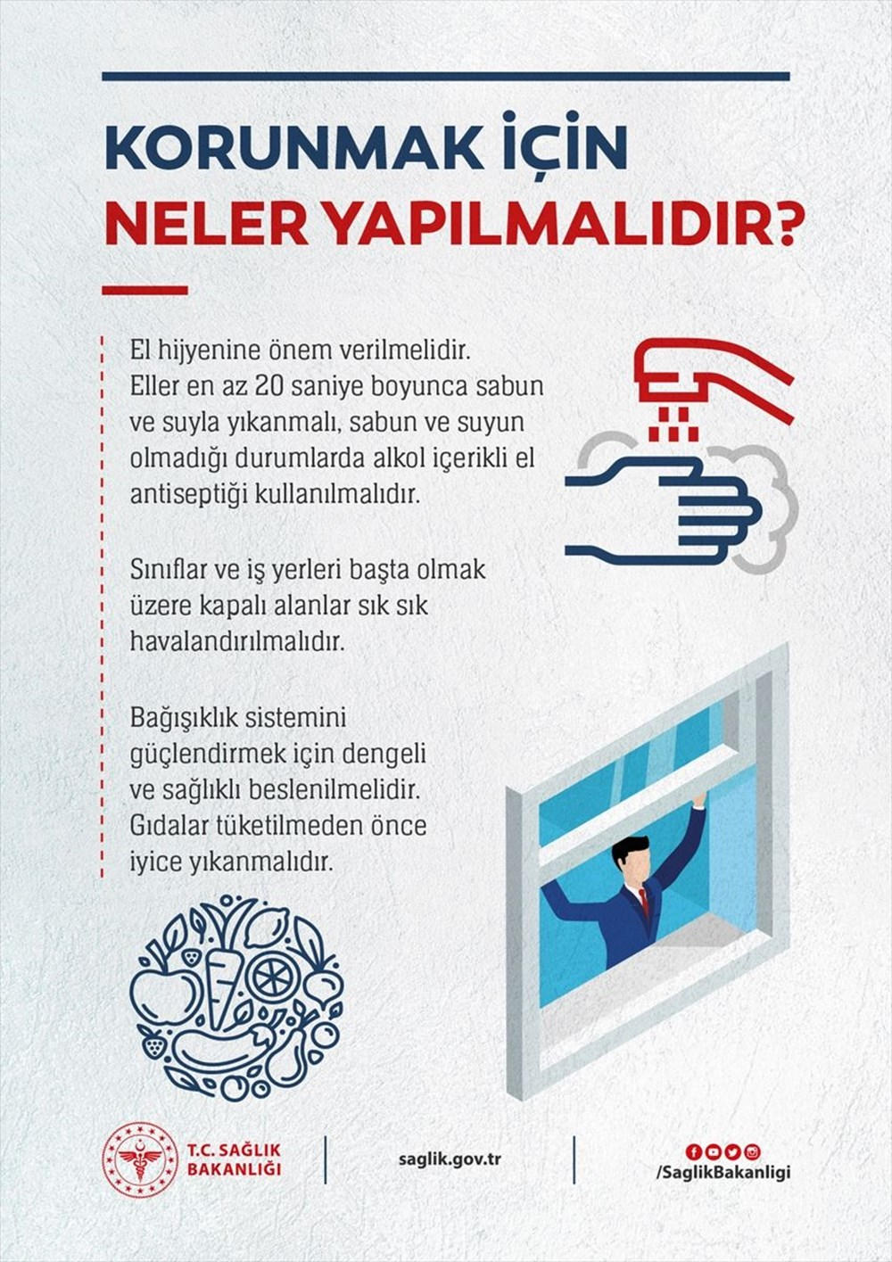

Slide 31
